Slide 1
2019-2021 жылдарға арналған Үлкенағаш ауылдық округінің азаматтық бюджеті

Slide 2
Үлкенағаш ауылдық округінің әлеуметтік-экономикалық дамуының негізгі көрсеткіштері
 | 2018 жыл | 2019 жыл | 2020 жыл | 2020 жыл
Тұрғындардың саны, мың адам | 3672 | 3672
Күнкөрістің ең төменгі деңгейі, теңге | 28284 | 28698 | х | х
Зейнетақының ең төменгі мөлшері, теңге | 33745 | 36108 | х | х
Базалық зейнетақы, теңге | 15274 | 16037 | х | х
Еңбекақының ең төменгі мөлшері, теңге | 28284 | 42500 | х | х
Айлық есептік көрсеткіш, (АЕК), теңге | 2405 | 2525 | х | х

Slide 3
Аудандық маңызы бар қала, ауылдық округ бюджеті – Бюджеттік Кодекспен айқындалған түсімдер есебінен қалыптастырылатын және аудандық маңызы бар қаланың, ауылдың, кенттің, ауылдық округтің әкімдерінің, оларға ведомстволық бағынысты мемлекеттік мекемелердің міндеттері мен функцияларын қаржылық қамтамасыз етуге және тиісті әкімшілік-аумақтық бірлікте мемлекеттік саясатты іске асыруға арналған орталықтандырылған ақша қоры.
Үлкенағаш ауылдық округінің бюджеті Панфилов аудандық мәслихатының 2019 жылғы 9 қаңтардағы «Панфилов ауданының Жаркент қаласы мен ауылдық округтерінің 2019-2021 жылдарға арналған бюджеттері туралы» №6-48-300 шешіміне және «Панфилов аудандық мәслихатының 2019 жылғы 9 қаңтардағы «Панфилов ауданының Жаркент қаласы мен ауылдық округтерінің 2019-2021 жылдарға арналған бюджеттері туралы» №6-48-300 шешіміне өзгерістер енгізу туралы 2019 жылғы 20 қыркүйектегі №6-60-356 шешіміне сәйкес негізінде кірістер 64,2 млн.теңге және шығындар 67,0 млн.теңге көлемінде бекітілген.

Slide 4
2019-2021 жылдарға арналған Үлкенағаш Ауылдық округі бюджетінің негізгі параметрлері
 | 2018 ж, млн.тг | 2019 ж, млн.тг | 2020ж, млн.тг | 2021 ж, млн.тг
Түсімдер, оның ішінде: | 64,9 | 64,2 | 57,9 | 59,1
Салықтық түсімдер | 3,6 | 3,1 | 2,8 | 2,9
Салықтық емес түсімдер | 1,1 | х | х | х
Негізгі капиталды сатудан түсетін кірістер | х | х | х | х
Трансферттердің түсімдері | 60,2 | 61,1 | 55,1 | 56,2
Қаржы активтерін сатудан түсетін түсімдер | х | х | х | х
Бос қалдықтар | х | х | х | х
Шығындар | 62,1 | 67,0 | 57,9 | 59,1

Slide 5
Шығыстар 2019-2021 жылдарға арналған ауылдық округ бюджетінің шығыстары Мемлекет басшысының Қазақстан халқына Жолдауы, мемлекеттік және салалық бағдарламалары, 2019-2021 жылдарға арналған Панфилов ауданының даму бағдарламасының шараларын жүзеге асыруға бағытталған.
Функционалдық топтар | 2018 ж | 2019 ж | 2020 ж | 2021 ж
Барлығы шығыстар, млн.теңге: | 62,1 | 67,0 | 57,9 | 59,1
Жалпы сипаттағы мемлекеттік қызметтер | 18,7 | 19,5 | 17,8 | 18,0
Білім беру | 36,3 | 39,1 | 35,6 | 36,5
Тұрғын үй-коммуналдық шаруашылық | 1,3 | 4,8 | 1,5 | 1,6
Өзгелер | 5,7 | 2,9 | 3,0 | 3,0
Трансферттер |  | 0,7

Slide 6
Бюджет шығыстарының үлесі

Slide 7
Мектепке дейінгі Білім беру
Үлкенағаш ауылдық округінде 1 мемлекеттік балабақша жұмыс істейді. Балалар саны 100. Балабақшаны ұстауға қаралған қаржы 39123 мың теңге.

Slide 8
Тұрғын үй-коммуналдық шаруашылығы
Елді мекендердің көшелерін жарықтандыру - 2940 мың теңге
Елді мекендердің санитариясын қамтамасыз ету - 1350 мың теңге
Елді мекендерді абаттандыру және көгалдандыру - 540 мың теңге

Slide 9
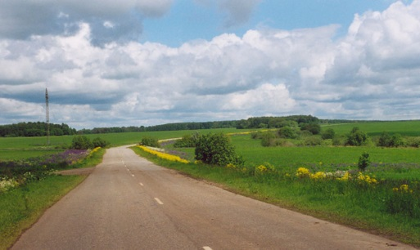
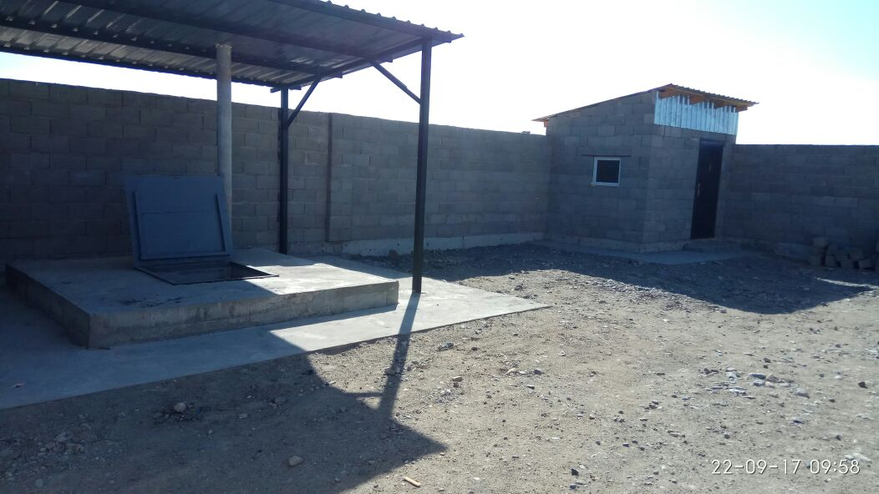
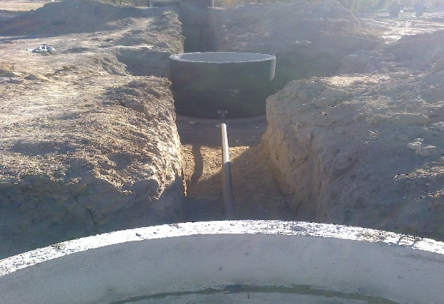
өңірлерді дамытудың 2020 жылға дейінгі бағдарламасы
Мал қорымы
Жол
Әулиеағаш ауылындағы Салпық би көшесін ағымдағы жөндеу – 2855 мың теңге.
Сумен жабдықтау
Спорт алаңы

